Slide 1
第10章 文件系统接口

Slide 2
目录
文件
逻辑文件
文件目录
其它

Slide 3
1、文件

Slide 4
文件概念
文件：具有文件名的相邻逻辑地址空间
文件类型:
  数据文件
    数字
    字符
    二进制
  程序
文件内容取决于文件的创建者
  如：图片有各种格式

Slide 5
文件结构
无结构 － 字、字节流
简单记录结构
  线性
  固定长度
  可变长度
复杂结构
  格式化文档
  可重定位的文件
谁决定了文件的结构:
  操作系统
  程序

Slide 6

文件属性
文件名 － 唯一的，以人们可以理解的形式保存
类型 － 被支持不同类型的文件系统所使用
位置 － 指向设备上文件位置的指针
大小 － 文件当前大小
保护 － 决定谁能读、写、执行等的访问控制信息
时间、日期和用户标识 － 用于保护、安全和使用跟踪的数据
所有文件的信息都保存在目录结构中，而目录结构保存在磁盘上
文件属性保存在目录中

Slide 7
文件操作
创建文件
写文件
读文件
在文件内重定位
删除文件
截断文件
Open(F_{i}) － 在磁盘的目录结构中查找F_{i}的表项，并将该表项的内容读入内存
Close(F_{i}) － 将F_{i}在内存中的表项内容移动到磁盘的目录结构中

Slide 8
打开文件
需要数据结构:
  打开文件表：跟踪打开文件
  文件指针:指向最后一次读写的位置，每个进程1个
  打开文件计数器：打开文件次数（调用open次数）
  文件存储位置：存放文件存放在存储设备上的位置信息
  访问权限：每个进程的访问权限
优点
  方便文件共享
  提高文件存取效率

Slide 9

文件类型 － 名称，扩展名

Slide 10
2、逻辑文件

Slide 11
文件访问方法
顺序访问
读下一个
写下一个
复位
最后一次写后未曾读取
（重写）
直接访问
读第n项
写第n项
移动文件指针到第n项
读下一个
写下一个
重写第n个
n = 相对块数

Slide 12

逻辑文件-顺序访问文件

Slide 13
顺序访问文件例子
……
……
0 1 2 n-1 n n+1
record
读写记录 n:
read record 0
read record 1
……
read record n-1
read/write record n

Slide 14
例子
0 | 王一，男，00计算机1班，20，0013001。
1 | 赵尔，女，00电子技术1班，20，0014005。
… | ……
i-1 | 李立理，男，00英语1班，18，0019034。
i | 黄湖，男，00英语1班，18，0019035。
I+1
… | ……

Slide 15
逻辑文件-直接访问（随机）文件
Record Length=R
First read record i : ptr=(i)*R, read
Then read record j : ptr=(j)*R, read
……
0 1 2 n-1 n n+1
……

Slide 16
直接访问文件
0 | 王一 ，男，00计算机1班 ，20，0013001
1 | 赵尔 ，女，00电子技术1班 ，20，0014005
… | ……
i-1 | 李立理 ，男，00英语1班 ，18，0019034
i | 黄湖 ，男，00英语1班 ，18，0019035
I+1
… | ……
0
35
(i-1)*35
i*35
8 2 12 2 7 length=35

Slide 17
逻辑文件-索引文件
索引表和顺序文件
兼容顺序文件和直接文件的优点
索引表 顺序文件
0 | P₀
1 | P₁
…… | ……
i | P_{i}
…… | ……
R₀
R₁
……
R_{i}
……

Slide 18

例子
0 | 0
1 | 34
…
i-1 | 2456
i | 2490
i+1
…
0 | 王一，男，00计算机1班，20，0013001
1 | 赵尔，女，00电子技术1班，20，0014005
… | ……
i-1 | 李立理，男，00英语1班，18，0019034
i | 黄湖，男，00英语1班，18，0019035
I+1
… | ……

Slide 19

索引相关文件的例子

Slide 20
逻辑文件说明
建立怎样的逻辑文件
  操作系统
    Linux和Windows的文本文件结构不一样
  应用程序
    数据库文件
  用户
    图像文件的多种格式
  存储设备
    磁带：顺序文件
逻辑文件是影响文件访问性能的一个重要因素

Slide 21
3、文件目录

Slide 22
目录结构
目录：一个包含着所有文件信息的节点集合
目录
文件
F 1
F 2
F 3
F 4
F n
目录结构和文件都驻留在磁盘上
它们的备份放在磁带上

Slide 23

典型的文件系统组成

Slide 24
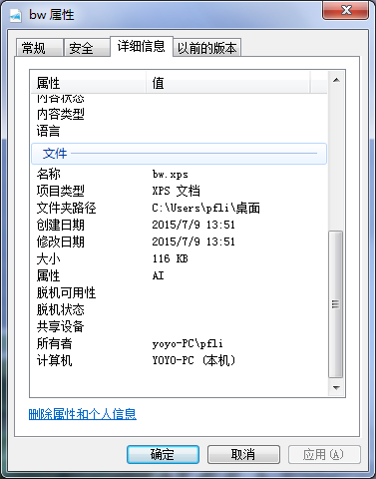
设备目录中的信息
文件名
类型
地址
当前长度
最大长度
最后访问日期
最后更新日期
所有者ID
保护信息

Slide 25
目录相关操作
搜索文件
创建文件
删除文件
列出目录
重命名文件
跟踪文件系统
这些操作和文件本身无关

Slide 26
目录检索
目录项0
目录项1
目录项2
….
目录项I
目录项i+1
….
目录项n
遍历目录项的过程
目录项由于经常变化，一般不排序
平均遍历目录项数：
（1+n）/2
不包括查不到的情况

Slide 27
目录性能
如果
  目录项大小= ds bytes
  目录中最多文件数 = n
  物理块大小 = b
那么
  目录文件大小 = ds*n bytes
  目录文件需要的物理块数目 = ds*n/b
  搜索一个文件需要平均读入的块数=(ds*n/b+1)/2
因此
  降低 ds 降低读块数

Slide 28
i Node
Directory item/i node
FCB
Files
F 1
F 2
F 3
F n
F 4

Slide 29
目录逻辑结构
效率 － 快速定位一个文件
命名 － 方便用户
  两个用户可以有相同名字的不同文件
  同一个文件可以有多个不同的名字
分组 － 按照文件属性，在逻辑上为文件分组（例如，所有Java程序，所有游戏……）

Slide 30

单层目录
所有用户的文件都在同一目录中
命名的问题
分组的问题

Slide 31

双层目录
每个用户有自己的目录结构
路径名
不同用户可以有相同的文件名
高效的搜索
无法分组

Slide 32

树型目录

Slide 33
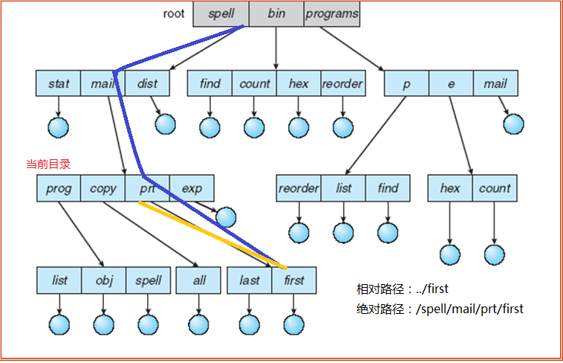
树型目录
高效的搜索
分组的可能
当前目录 － 工作目录
  cd /spell/mail/prog
  type list
绝对或相对路径

Slide 34

有向无环图目录
有共享的子目录和文件

Slide 35
文件共享
别名：两个不同的名字
两种共享文件方式:
  符号链接（Symbolic Link）
    Windows
    Linux
  硬链接（Hard Link）
    UNIX
[Linux]$ touch f1 #创建一个测试文件f1
[Linux]$ ln f1 f2 #创建f1的一个硬连接文件f2
[Linux]$ ln -s f1 f3 #创建f1的一个符号连接文件f3
[Linux]$ ls -li # -i参数显示文件的inode节点信息
total 0
9797648 -rw-r--r-- 2 oracle oinstall 0 Apr 21 08:11 f1
9797648 -rw-r--r-- 2 oracle oinstall 0 Apr 21 08:11 f2
9797649 lrwxrwxrwx 1 oracle oinstall 2 Apr 21 08:11 f3 -> f1

Slide 36

通用图目录

Slide 37
通用图目录
如何保证无环？
  仅允许指向文件的链接，而不允许指向子目录的链接
  垃圾回收
  每当加入一个新链接时，使用环路检测算法判断是否正确

Slide 38
4、其它

Slide 39
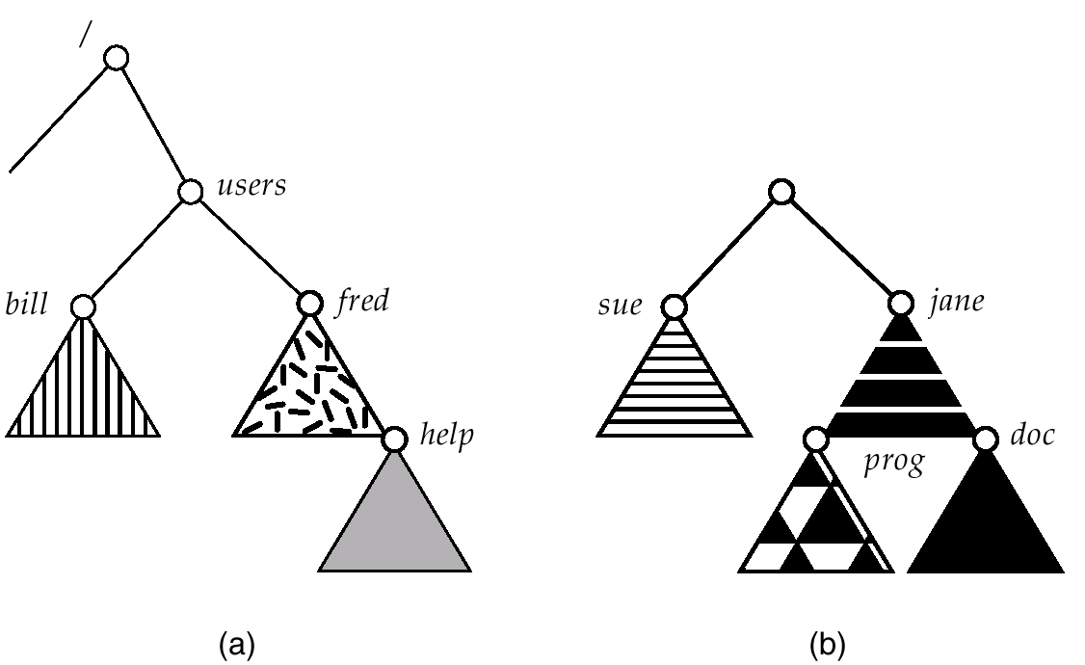
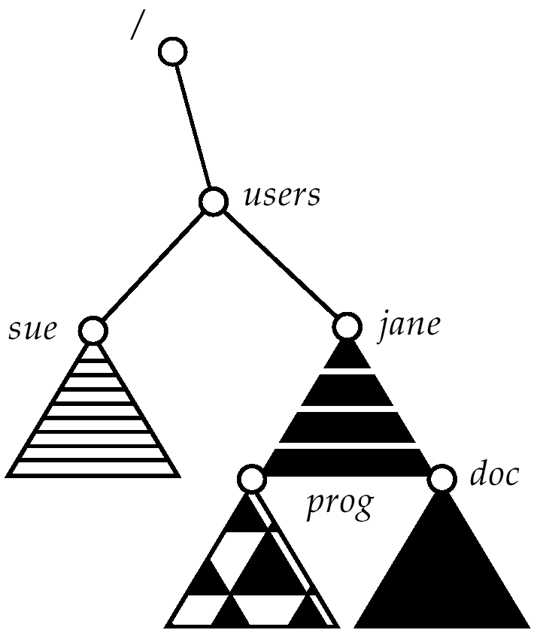
文件系统安装
要访问一个文件系统，必须先安装它
一个未安装的文件系统将被安装在一个安装点(mount point)上

Slide 40
文件共享
在一个多用户系统，文件的共享问题显得尤其突出
共享必须实在在文件的保护机制之上
在分布式系统中，文件可能通过网络共享
网络文件系统(NFS)是最易想到的分布式文件共享方法

Slide 41
保护
文件的所有者/创建者应该有权控制：
  能做什么
  由谁来做
存取类型
  读
  写
  执行
  添加
  删除
  列表清单

Slide 42
访问控制列表和分组
访问模式：读写执行
三种类型的用户
RWX
a) 所有者 7 ⇒ 1 1 1
RWX
b) 组用户 6 ⇒ 1 1 0
RWX
c) 公共用户 1 ⇒ 0 0 1
建立一个组，加入一些用户
对特定的文件或目录(game) ，定义适当的访问权限
owner
group
public
chmod
761
game

Slide 43
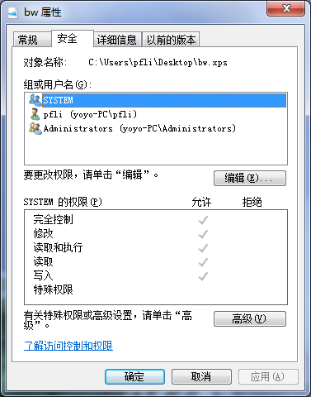

Windows 7 访问控制列表管理

Slide 44

UNIX 目录

